Slide 1

Докладчик:
Золкин Дмитрий Сергеевич
Начальник отдела проектирования информационно-поисковых систем Федерального института промышленной собственности (ФИПС)
Эволюция государственного патентного фонда: от бумажных каталогов до цифровой платформы, позволяющей проводить полнотекстовый поиск в 100+ миллионах документах
12 ноября 2025 г.
Notes:
Добрый день, уважаемые гости!
Я ведущий инженер Отдела проектирования поисково-информационных систем Федерального института промышленной собственности.
Зовут меня Некрасов Игорь Валерьевич.
Сегодня я расскажу вам про поисковую платформу Федеральной службы по интеллектуальной собственности (Роспатента).

Slide 2



ВПТБ – КРУПНЕЙШИЙ ЦЕНТР ПАТЕНТНОЙ ИНФОРМАЦИИ
В РОССИИ
  Национальное хранилище Государственного патентного фонда.
  Информационное обеспечение государственной экспертизы заявок на РИД и СИ.
  Часть государственных ресурсов научно-технической информации России, предназначенных для информационного обеспечения государственной политики в области охраны объектов промышленной собственности.
  Постоянное хранение и использование обязательного федерального экземпляра патентных документов, входящих в состав национального библиотечно-информационного фонда документов РФ – части культурного достояния народов РФ и мирового культурного наследия.
Государственный патентный фонд
более 175 млн документов
В МИРЕ
  Наиболее полное собрание патентной документации стран мира, международных и региональных организаций с XIX по XXI век .
  Информационное обеспечение выполнения международных обязательств Роспатента как международного поискового органа и органа международной предварительной экспертизы.
  Участник международного обмена патентной документацией.

Slide 3
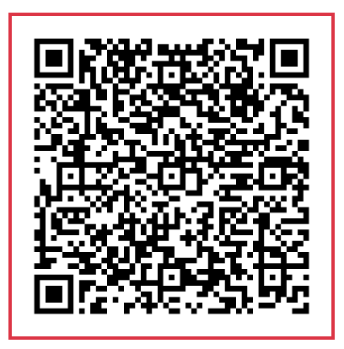
Государственный патентный фонд
Фонд отечественной патентной
документации и зарубежной патентной
документации
на электронных носителях
Фонд непатентной литературы
патентно-правовая литература
Фонд заявок и договоров на РИД и СИ
на бумажном
Фонд патентных периодических изданий
Фонд промышленных образцов
на бумажном
на бумажном носителе
на микроносителях
сетевых ресурсах
на электронных носителях и сетевых ресурсах
научно-техническая литература
на микроносителях
ИС ПП Роспатента
ИПС ФИПС
базы данных, доступ по соглашению
оптические диски
книги, периодические издания
электронная библиотека ВПТБ
ГПФ
Официальные бюллетени СССР/РФ ДСП
Официальные реферативные издания патентных ведомств и организаций
заявки на РИД
договоры на РИД

Slide 4



















ПОИСКОВАЯ ПЛАТФОРМА РОСПАТЕНТА
КРУПНЕЙШИЙ МАССИВ ПАТЕНТНОЙ ИНФОРМАЦИИ
Россия и СССР
СНГ
Заявки PCT
ARIPO и OAPI
БОЛЕЕ
150
МЛН
Китай
Швейцария
Австралия
Великобритания
ПАТЕНТНЫХ
ДОКУМЕНТОВ
Канада
Австрия
Япония
Германия
США
Респ. Корея
Франция
Роспатент. Федеральная служба промышленной собственности.
Notes:
Весь набор указанных патентных документов состоит из документов 26 патентных государственных патентных ведомств и ведомств объединяющих ведомства некоторых стран.
В частности, здесь вы можете видеть основные патентные ведомства, документы которых содержатся в базах данных Роспатента.
Теперь давайте перейдём к поисковым механизмам, представленным на цифровой платформе Роспатента.

Slide 5
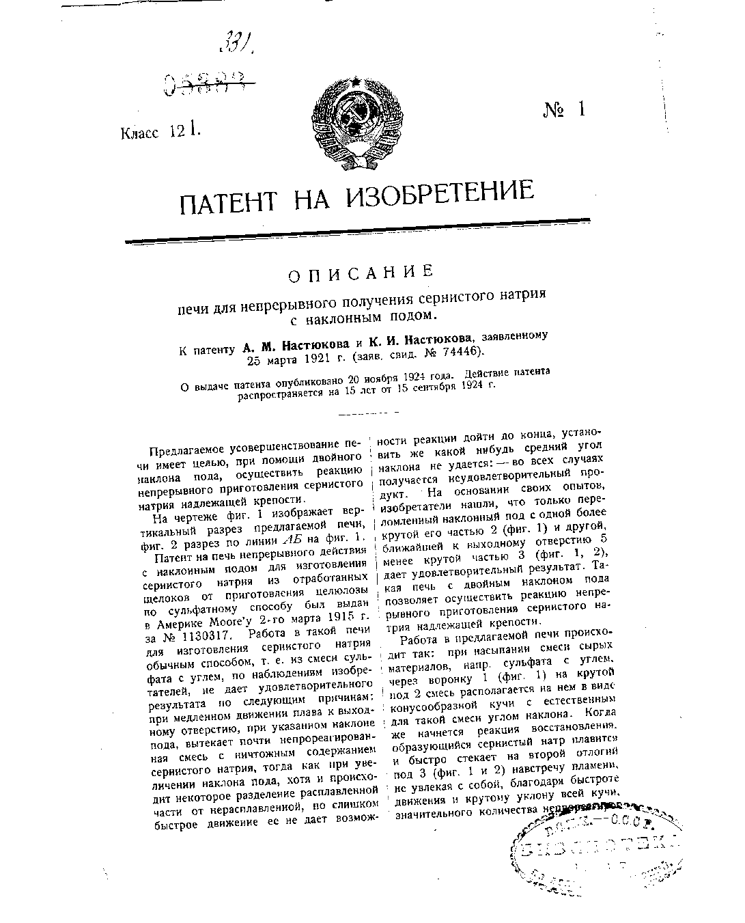
ПАТЕТНЫЙ ФОНД СССР
ОСОБЕННОСТИ
Наклон страниц
Белизна бумаги с низким процентом
Нестандартные шрифты
Структура документа отличается в зависимости от периода времени
Notes:
Начнём с того, что Поисковая платформа создавалась, чтобы обеспечить возможность обращения к данным для всех заинтересованных в этих данных лиц. На платформе есть простой вариант поиска для рядовых пользователей, не имеющих пока знакомства с сервисами поисковой платформы, для авторов или просто интересующихся лиц. А есть расширенный поиск, предназначенный для поиска по большому количеству поисковых полей, с использованием языка запросов поисковой платформы, который могут использовать в том числе профессионалы уровня экспертов патентных ведомств. Так же имеется англоязычный интерфейс для иностранных пользователей. Поисковый ассистент, который проведёт вас по этапам построения запроса с подсказками. И для программистов предусмотрен программный интерфейс API для взаимодействия c автоматизированными системами.

Slide 6
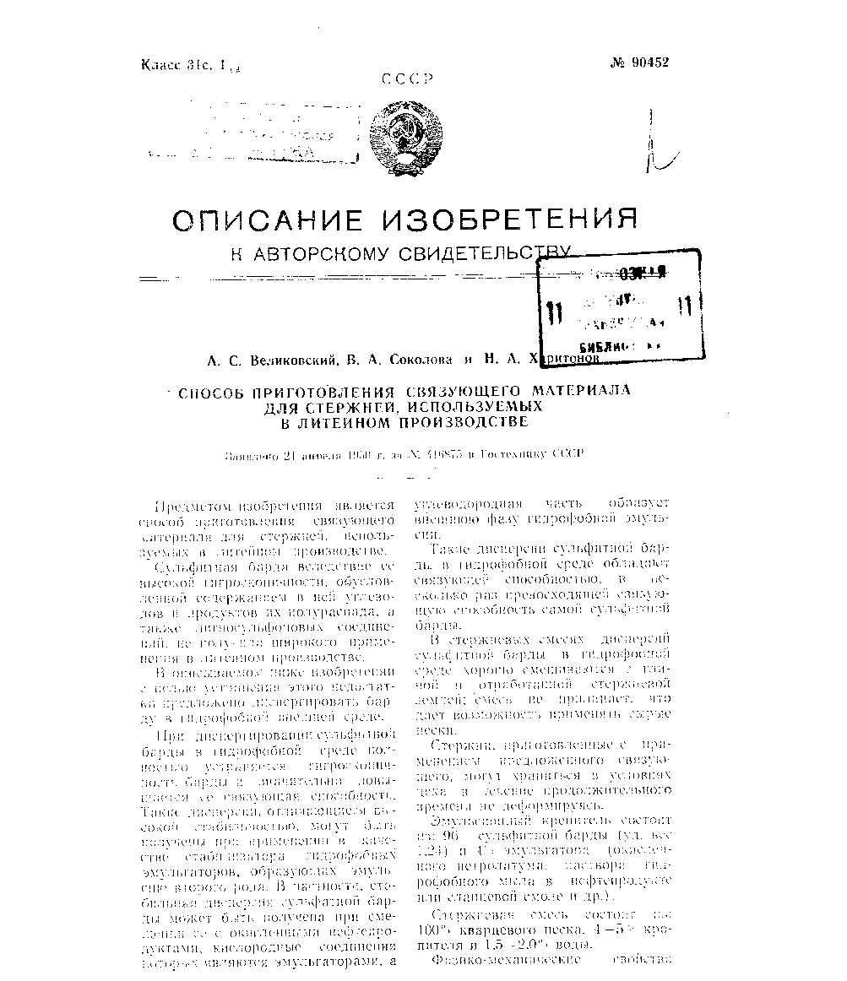
ПАТЕТНЫЙ ФОНД СССР.
РЕЗУЛЬТАТЫ РАСПОЗНАВАНИЯ
Предметом изобретения яв.тяется способ п;ои1отов.1епия связующего Л1;|териала д.ля сте 1жь:ей, 11е1ЮЛ1)зуемых в .1итепно:-.1 производстве.
Су/1ьфит ая ба)да вс.1едств е ее ВЫСОКО гиг|юско11ичности, обуслов .leiiuofi содержанием в lieii углеводов и нродуктов их нолураснада, а также лигпосульфоновых сосдинеi-iMii . не К).,:а широко о приме1 еи1;я в литеГпюм пронзводстве. В 011ись 1К с.мол ниже изобретении с ;;е.1ью усТ|)аиення Н(.достат| а ,;оже11о Д11сперги1)овать барду в -идро1})обноГ внешне среде. д снер ировании еул)фитнои в -идрофобно Среде иол () СТ|)а ;яеТСЯ ()С 0 1НЧ 1ОСТЬ ба|1Д) и 3 1аЧИТеЛ)НО ДОВЬ шасччя ее ()1ая С юсобность. диспер;- -;, отлг ча10 цие;я выCO Ol , ibOCTblO, ЛКЛут быТ) .1учен) )и и|) в качестве СТаб Л ЗаТОра ДрОфоб 1ЫХ ЭМу/ ЬГаТОрОВ, Образу ОН1. вто1)) |)од,а. в частности, стаб - .)ая днс 1ерсия сул,ф1атноГ барД Л может получена при c eдуктали , кислородные )а)тор.лх яв. яются эмульгатора.лги, а уг.чеводородпая част1 оооазуст фазу -ндрофобно11 эмульсии . Такие дисперс И1 сул1 фнтно барды в г 1Д 1офоб О среде обла.пют
СПОСОбНОСТ 5 О. ВliCско . раз превосходяи1е ; ir5f oy 0 iy 0 СПОСОбНОСТ1з СуЛьф:1Т Й
.в стерж евых сгаесях Су, барДЬ в Ч ДрофобИО 1 среде .ются с мнHOi отработа Ю стержпево 3eA.ieii; емес1 е .. что дает BO3: KX K iocTi сьрые пески. Стсрж, :р гготов; е 1 ые с ;i;i ;менен ) Т1)едложе 0 о связуюН ,его, . хра1- 1Т1ля в в ече1 е нродолжительного вре;- енн е де4). ЭмуЛЬС 1ОН Гь1 : , СОСТОИТ с льфитно | бард, (уд. вес 1,24) и ) эму.ть атора (, 1етролату а. раствора Г1 дрофобного мыла в нефтепродукте и.ли с. смоле и др.).
Сте1) состоиг пл: ) ;варцевого , кропителя и 1,5-2,0% воды. Ф 13 ко-л ехапическ С CBoficTBa № 90452- 2 смеси: 0,04-0,05 кгсм-прочность сырой смеси; 8-9 кг/см-прочность сухих образцов. Продо.тжительность сушки-1 час, температура сушки 200-220°. . . , 11 р е д м е т и 3 о о р е т е н и я Способ приготовления связуюпдего мате)иала для стержней, испо.льзуе: ых в лктсипом произзодстве на основе сульфитной барды, о тл и ч а ю ui, и и с я тем, что сульфитная барда диспергируется в гидрофобной вне1пней среде (например, нефтепродукты, растительные, животные , синтетические масл.а и др.) при помощи
Notes:
Начнём с того, что Поисковая платформа создавалась, чтобы обеспечить возможность обращения к данным для всех заинтересованных в этих данных лиц. На платформе есть простой вариант поиска для рядовых пользователей, не имеющих пока знакомства с сервисами поисковой платформы, для авторов или просто интересующихся лиц. А есть расширенный поиск, предназначенный для поиска по большому количеству поисковых полей, с использованием языка запросов поисковой платформы, который могут использовать в том числе профессионалы уровня экспертов патентных ведомств. Так же имеется англоязычный интерфейс для иностранных пользователей. Поисковый ассистент, который проведёт вас по этапам построения запроса с подсказками. И для программистов предусмотрен программный интерфейс API для взаимодействия c автоматизированными системами.

Slide 7
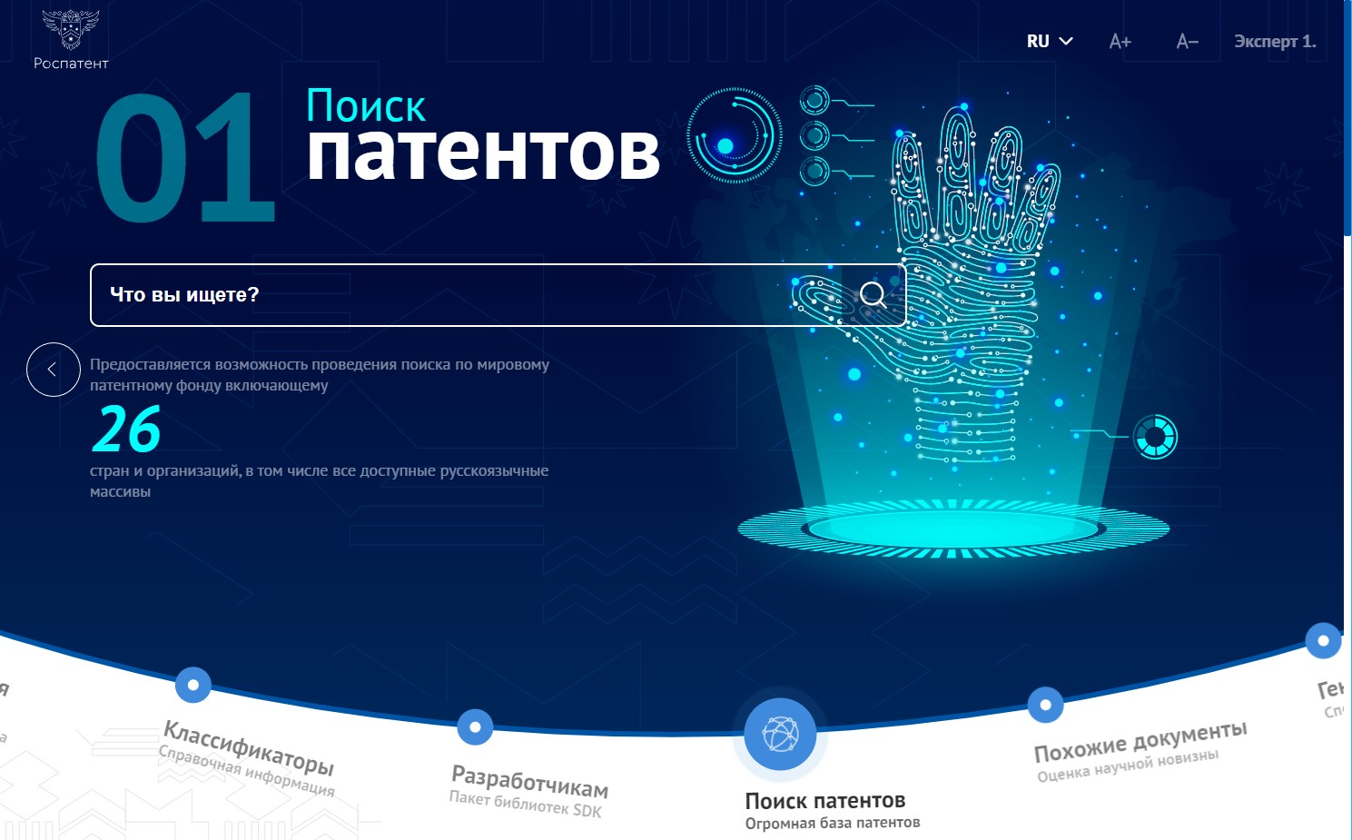

ПОИСКОВАЯ ПЛАТФОРМА РОСПАТЕНТА
МОЩНЫЕ ПОИСКОВЫЕ МЕХАНИЗМЫ И ВОЗМОЖНОСТИ
квадрокоптер
Роспатент. Федеральная служба промышленной собственности.

Slide 8





ПОИСКОВАЯ ПЛАТФОРМА РОСПАТЕНТА
МОЩНЫЕ ПОИСКОВЫЕ МЕХАНИЗМЫ И ВОЗМОЖНОСТИ
ВИДЫ ПОИСКА
ТЕКСТОВЫЙ
ИЗОБРАЗИТЕЛЬНЫЙ
поиск по всем ОИС, по словам, названиям, именным полям, по фразам и отрывкам текста
поиск по изображениям по ТЗ и ПО. Возможность находить схожие изображения в БД Роспатента для ЭСИ
ХИМИЧЕСКИЙ
ГЕНЕТИЧЕСКИЙ
специализированный поиск по формулам веществ и соединений в изобретениях
специализированный поиск генетическим последовательностям.
С ИСПОЛЬЗОВАНИЕМ
ИСКУССТВЕННОГО
ИНТЕЛЛЕКТА
ПО НЕПАТЕНТНОЙ
ЛИТЕРАТУРЕ
AI
в российских и зарубежных библиотеках научного знания
по отрывкам или по полному тексту патентных документов
Роспатент. Федеральная служба промышленной собственности.
Notes:
На платформе доступны несколько видов поиска патентной информации. Текстовый поиск по словам, фразам и целым текстам. Доступен для всех объектов интеллектуальной собственности. Следующий вид поиска – изобразительный. Необходим для экспертизы средств индивидуализации при поиске товарных знаков и промышленных образцов. Химический поиск. В данный момент работает как текстовый, но в ближайшей перспективе будет внедрена специализированная система для поиска по формулам химических соединений. Специализированный поиск по генетическим последовательностям в российских и зарубежных БД. Поиск с использованием искусственного интеллекта.

Slide 9
ПОИСКОВАЯ ПЛАТФОРМА РОСПАТЕНТА
ЯЗЫК
ПОИСКОВЫХ
ЗАПРОСОВ
ПРИМЕРЫ ЗАПРОСОВ
(IC = (c09k8/5* OR c09k8/6* OR c09k8/7* OR c09k8/8* OR c09k8/9* or e21b49/00 or e21b43/16 or g06f17/00)
AND (((скважин* OR пласт*) AND добы* AND нефт* AND (состав* OR композиц* OR раствор)) OR ((borehol* OR wellbor* OR strat* OR formation*) AND recover* AND (petroleum* OR oil*) AND (mix* OR composition* OR solution*))) AND NOT (heat* OR нагрев*)) AND ((((digital ) AND ("core sample" OR "drill sample" OR "core salvage" OR "saturated core" OR "bleeding core" OR "core borings" OR "drill log" OR kernel* OR "digital core" OR "DCA simulation" OR "digital rock model" OR "fluid flow model" OR "multiscale digital rock modeling" OR "reservoir simulation" OR "simulation software for EOR" OR "simulating fluid flows in a petroleum reservoir") adj 2)) OR (цифров* AND керн* adj 2))
(снаряд OR профилемер OR манипулятор* OR робот* OR аппарат OR дефектоскоп* OR способ* OR метод) AND (обнаруж* OR детект* OR определен* OR поиск* OR выявлен* OR контрол* OR нахожден* OR исследован*) AND (труб* OR внутритруб*) OR (Cl = ((internal OR inner* OR inline* OR ((body Or material) AND pipe WITHIN 1)) ) ) AND (pig* OR crawler* OR device OR probe OR Robot OR system OR apparatus OR detector OR manipulator OR tester OR method*)(detect* OR inspect* OR diagnos* OR examin* OR investigat*) AND (pipe* OR tube) OR ((внутр*) AND (устройств* OR систем* OR скребок* OR снаряд OR профилемер OR манипулятор* OR робот* OR аппарат OR дефектоскоп* OR способ* OR метод) AND (обнаруж* OR детект* OR определен* OR поиск* OR выявлен* OR контрол* OR нахожден* OR исследован*) AND (труб* OR внутритруб*)) OR ((PO=DE OR PO=FR OR PO=AU))
IC = (c09k8/5* OR c09k8/6* OR c09k8/7* OR c09k8/8* OR c09k8/9* or e21b49/00 or e21b43/16 or g06f17/00) AND ((контрол* разработк* нефтян* месторожден*) OR (variou* parameter* oilfield* operation*)) AND ((client) ((computing) (device) ADJ 0) ADJ 1 ) OR ((клиент*) ((вычислительн*) ( устройств*) ADJ 0) ADJ 1)
Роспатент. Федеральная служба промышленной собственности.

Slide 10
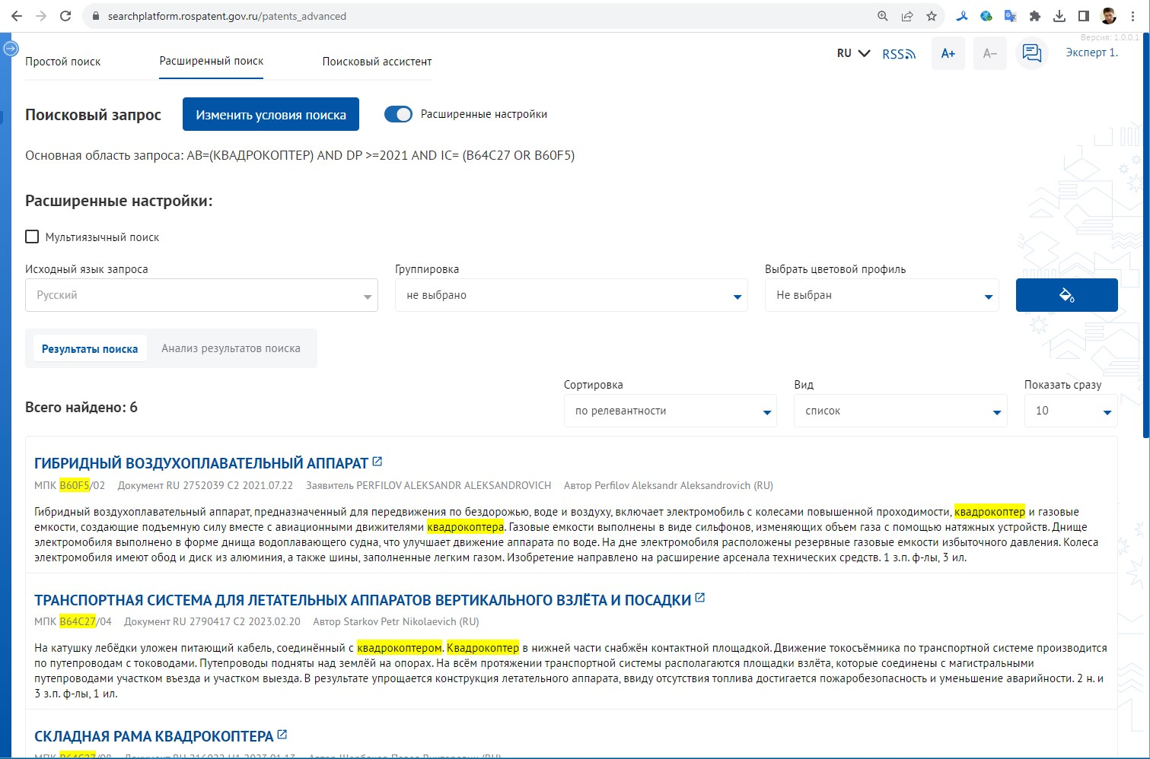
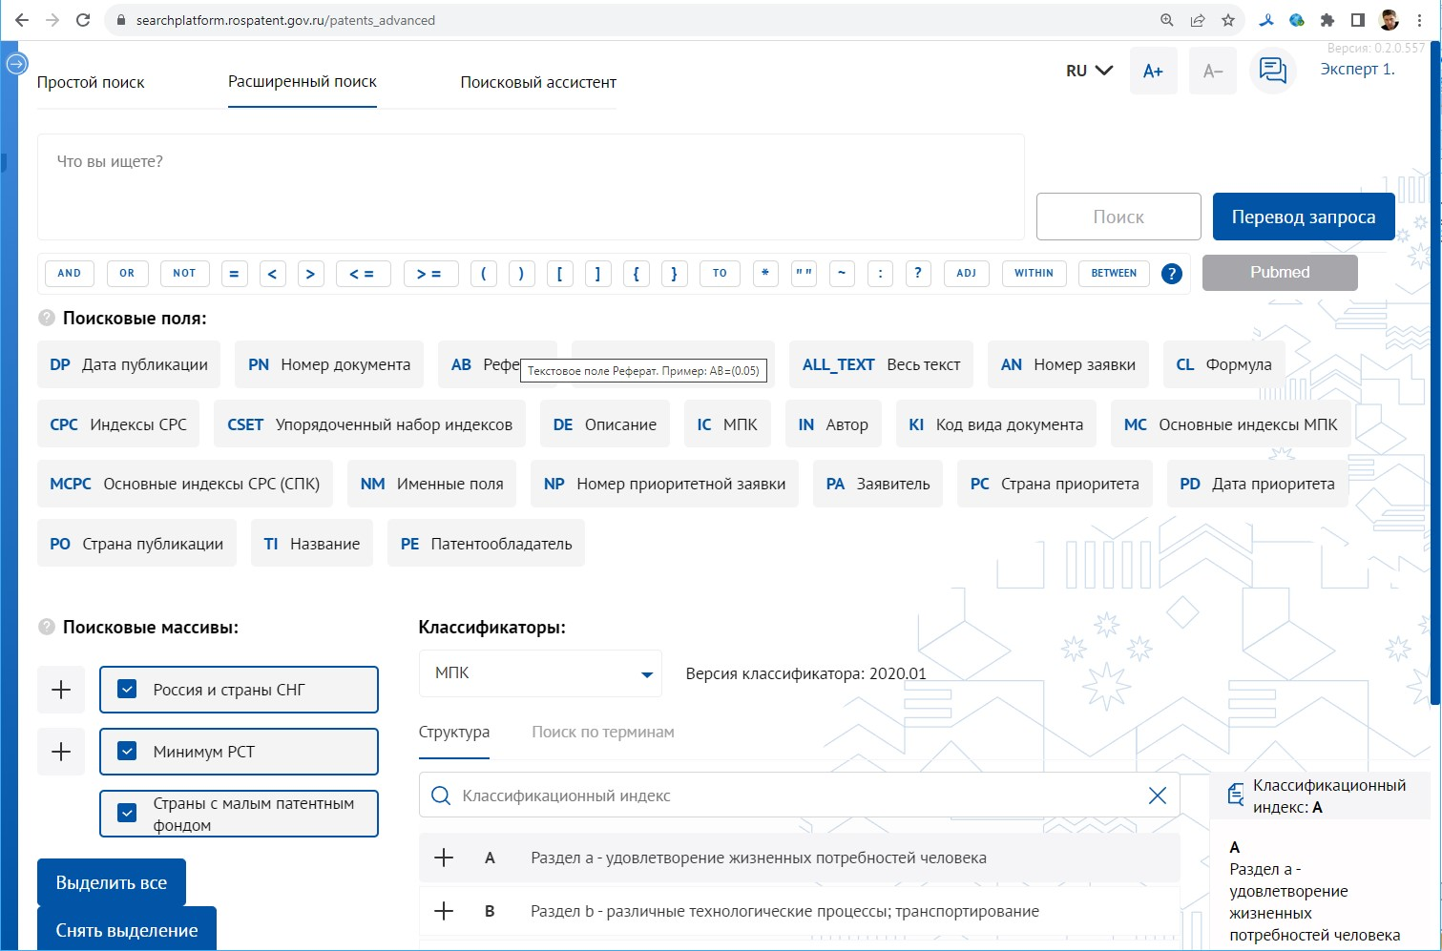
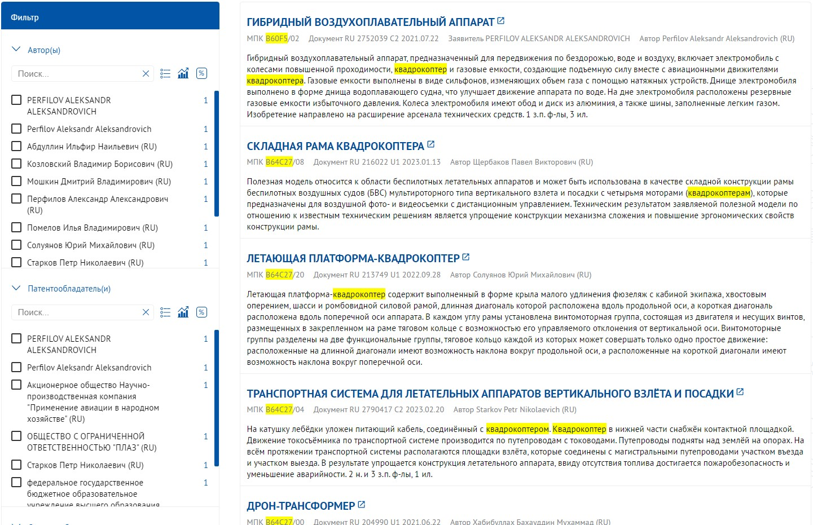

ПОИСКОВАЯ ПЛАТФОРМА РОСПАТЕНТА
Роспатент. Федеральная служба промышленной собственности.

Slide 11
СПАСИБО ЗА ВНИМАНИЕ
докладчик: Золкин Дмитрий Сергеевич
e-mail: db_dept@rupto.ru

